Slide 1
MDC7501 MODELOS DE CALIDAD
ISO de calidad

Slide 2
Unidad de Aprendizaje N°1
Introducción a los modelos de calidad del software
Experiencia de Aprendizaje:
ISO de Calidad

Slide 3

Objetivos
Identifica los subsistemas interactivos de acuerdo a la norma de calidad ISO 9001
Identifica los principios que constituyen las normas ISO 9000:2000, ISO 9004:2000 de acuerdo al modelo de sistema de calidad.
Reconoce la diferencia entre las normas ISO 9000 y CMMI

Slide 4
Familia ISO-9000:2000
Serie o familia de Normas que especifican los requisitos para un Sistema de Gestión de la Calidad.
ISO 9000 Administración de sistemas de calidad fundamentos y vocabulario.
ISO 9001 Sistemas de Gestión de Calidad: Requisitos
ISO 9004 Sistemas de Gestión de Calidad Directrices para la mejora del desempeño

Slide 5
Características Generales
Estandarizan los requisitos y las reglas generales para los sistemas de gestión de la calidad.
Son de aplicación voluntaria
Se aplican en situaciones:
Contractuales: para acordar un cierto nivel de calidad entre un cliente y un proveedor.
De certificación: para certificar un cierto nivel de calidad de un proveedor para todos sus clientes.
Proveedor
Cliente
contrato
Proveedor
Mercado
contrato

Slide 6
Características Generales
Es una familia de normas o de “modelos para el aseguramiento de la calidad”.
Los requisitos de calidad establecidos actúan como complementos de los requisitos técnicos de un servicio o producto.
Establecen el QUÉ no el CÓMO.
Están orientadas al PROCESO no al PRODUCTO:
La calidad del proceso asegura mayores probabilidades de un producto o servicio de calidad, pero no la garantiza.
Están bajo la responsabilidad del Comité Técnico ISO/TC 176 liderado por la Canadian Standars Association (CSA)

Slide 7
ISO, International Organization for Standardization
ISO significa “igual” en griego
Federación internacional de normalización.
Fundada en Londres en 1946.
151 países miembros.
El INN es el representante de Chile.
Secretaria General con sede en Ginebra, Suiza.
Existen más de 15.000 normas ISO, en todos los campos, excepto electricidad y electrónica.
Cada país homologa las normas:
España: NE 66 9001
Dinamarca: DS/ISO 9001
EEUU: ANSI/ASQC Q 91
Suecia: SS-ISO 90001
Rusia: 40.9001:05
Chile: NCh 9001

Slide 8
INN, Instituto Nacional de Normalización
Organización de derecho privado, sin fines de lucro dedicada a la normalización, acreditación y metrología.
Nace como un Instituto de la CORFO en la década de los 60.
Representante chileno ante la ISO.
2.300 Normas Chilenas.
1.500 Reglamentos.

Slide 9
Historia de las Normas ISO-9000
Primera versión: 1987
Homologada en Chile en 1990, como NCh 9000.Of90
Segunda versión: 1994
Homologada en Chile en 1995, como NCh 9000.Of95
Vigente hasta el 31 diciembre de 2003
Tercera versión: 2000
Homologada en Chile en Abril de 2001, como NCh 9000.Of2001
Cuarta versión:
Proyectada para el segundo semestre del 2008
Comité Técnico ISO/TC 176 está en proceso de aprobación

Slide 10
Beneficios Esperados
Lista no exhaustiva
Mejora de la satisfacción del cliente.
Prevención de defectos.
Aumento de la productividad y la eficiencia
Estandarización de los métodos de trabajo..
Uso de las mejores prácticas.
Mejora de los procesos y del control de los procesos.
Mejora de la gestión y del control de los costos.
Reducción de los costos.
Aumento de las ventajas competitivas en la comercialización.
Recuperación, incremento o mantención en el mercado
Mejora de la imagen y del prestigio
Apertura de nuevos mercados
Mejora de las utilidades
Desarrollo organizativo
Desarrollo y motivación personal
Mejora de la comunicación interna

Slide 11
Mitos de las Normas ISO-9000
Costos adicionales
Estorbo y burocracia
Certificación por correo
Adorno de pared
Solución mágica

Slide 12
Norma ISO-9000:2000
“Sistemas de gestión de la calidad: principios y vocabulario”
Establece el punto de partida para comprender las normas
Define los términos fundamentales

Slide 13
Ejemplo: Definición de Calidad
Según ISO
Calidad
Grado en el que un conjunto de características (3.5.1) inherentes cumple con los requisitos (3.1.2)
NOTA 1 El término de “calidad” puede utilizarse acompañado de adjetivos tales como pobre, buena o excelente.
NOTA 2 “inherente”, en contraposición a “asignado”, significa que existe en algo, especialmente como una característica permanente.

Slide 14
Ejemplo:
Requisito (3.1.2)
Necesidad o expectativa establecida, generalmente implícita u obligatoria
Clase (3.1.3)
Categoría o rango dado a diferentes requisitos de la calidad para productos, procesos o sistemas que tienen el mismo uso funcional
Calidad (3.1.1)
Grado en el que un conjunto de características inherentes cumplen con los requisitos
Capacidad (3.1.5)
Aptitud de una organización, sistema o proceso para realizar un producto que cumple los requisitos para ese producto
Satisfacción del cliente (3.1.4)
Percepción del cliente sobre el grado en que se han cumplido sus requisitos

Slide 15
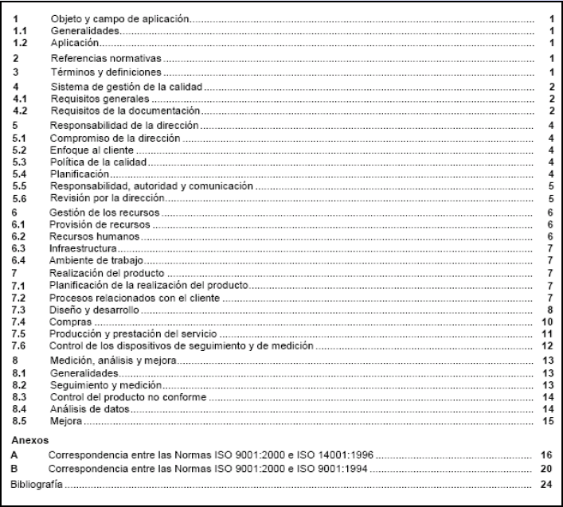
Indice ISO-9001:2000
Introductorios
Capítulos

Slide 16
Norma ISO-9001:2000
“Sistemas de gestión de la calidad: requisitos”
Especifica los requisitos de los sistemas de gestión de la calidad
Reemplaza a las normas ISO-9001, 9002 y 9003 del año 1994.
No todos los requisitos son apropiados para todas las organizaciones.
Permite que las organizaciones excluyan requisitos específicos:
Que no afecten su capacidad
Ni que la absuelvan de su responsabilidad con respecto a la calidad.
Dentro de la norma existen capítulos que deben ser considerados para obtenerla.
Requisitos obligatorios:
Capítulos 1,2,3,4,5,6 y 8
Requisitos opcionales (exclusiones):
Capitulo 7 “Realización del Producto”.
Deben justificarse plenamente en el Manual de la Calidad.

Slide 17
Norma ISO-9001:2000
Procedimientos obligatorios
N° | Cláusula | Procedimiento
1 | 4.2.3 | Control de documentos
2 | 4.2.4 | Control de los registros de la calidad
3 | 8.2.2 | Auditorias internas
4 | 8.3 | Control de las no conformidades
5 | 8.5.2 | Acciones correctivas
6 | 8.5.3 | Acciones preventivas
Se pueden incluir procedimientos documentados adicionales
Dependiendo del tamaño y la cultura de la organización, pueden no ser necesarios
En cualquier caso se debe ser capaz de:
“Demostrar la capacidad de proporcionar de forma coherente productos que satisfagan los requisitos del cliente y los reglamentarios aplicables”;
Proporciona evidencia objetiva de la eficacia del sistema de gestión de la calidad registros de calidad.

Slide 18
Registros de calidad obligatorios
N° | Cláusula | Procedimiento
1 | 5.6.1 | Revisiones de la alta dirección
2 | 6.2.2 e | Educación, entrenamiento, habilidades y experiencia del personal.
3 | 7.1 d | Evidencia de que los procesos y los productos cumplen con los requisitos
4 | 7.2.2 | Resultados de la revisión de los requisitos del producto y de las acciones originadas por dicha revisión
5 | 7.3.2 | Entradas al diseño y desarrollo
6 | 7.3.4 | Resultados de las revisiones del diseño y desarrollo
7 | 7.3.5 | Resultados de la verificación del diseño y desarrollo y de las acciones originadas
8 | 7.3.6 | Resultados de la validación del diseño y desarrollo y de las acciones originadas
9 | 7.3.7 | Resultados de la revisión de los cambios del diseño y desarrollo y de las acciones originadas
10 | 7.4.1 | Resultados de la evaluación de los proveedores y de las acciones originadas
11 | 7.5.2 d | Los requeridos por la organización para demostrar la validación de los procesos en los que la salida resultante no puede verificarse por seguimiento o monitoreo posterior.
12 | 7.5.3 | Identificación única de los productos, en los caos en que la trazabilidad sea un registro
13 | 7.5.4 | Propiedades del cliente
14 | 7.6 a | Patrones utilizados para la calibración o verificación de los equipos de medición, en los casos en que no existan normas o patrones nacionales o internacionales
15 | 7.6 | Validez de los resultados de mediciones anteriores, cuando se demuestre que el equipo no está conforme a requisitos
16 | 7.6 | Resultados de la calibración y verificación de los equipos de medición
17 | 8.2.2 | Resultados de las auditorías internas.
18 | 8.2.4 | Evidencia de la conformidad de los productos con los criterios de aceptación e indicación de la autoridad responsable de su liberación
19 | 8.3 | Naturaleza de las no conformidades y cualquier acción subsecuente, incluyendo las concesiones obtenidas.
20 | 8.5.2 | Resultados de las acciones correctivas.
21 | 8.5.3 | Resultados de las acciones preventivas.

Slide 19
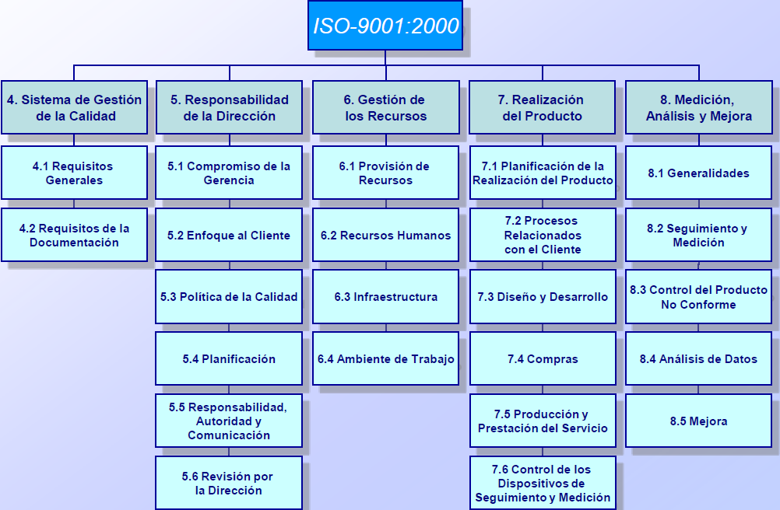
Estructura de la Norma ISO-9001:2000

Slide 20
Norma ISO-9004:2000
“Sistemas de gestión de la calidad: directrices para la mejora del desempeño”
Proporciona ayuda para la mejora continua del sistema, abarcando tanto la eficiencia como la eficacia del sistema.
Se utiliza para ampliar los beneficios de la ISO-9001:2000 a todas las partes interesadas:
Empleados
Propietarios
Proveedores
Sociedad en General
Son sólo directrices: no está concebida para uso contractual, reglamentario o de certificación.
Tampoco es una guía de implementación de la ISO-9001:2000

Slide 21
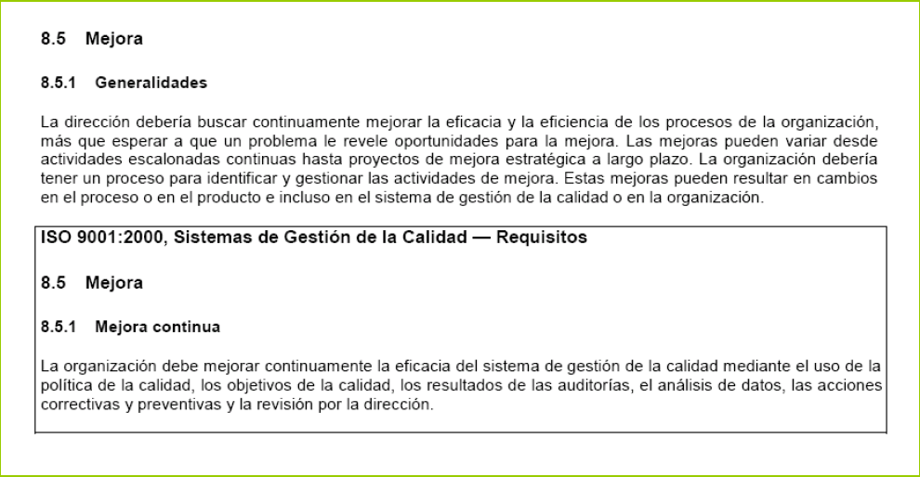
Norma ISO-9004:2000
Ejemplo:

Slide 22
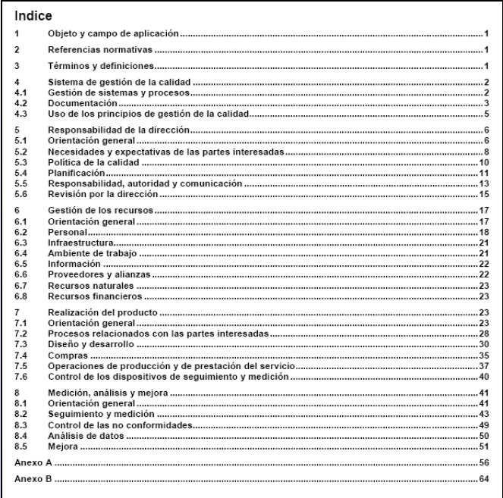
Índice ISO-9004:2000

Slide 23
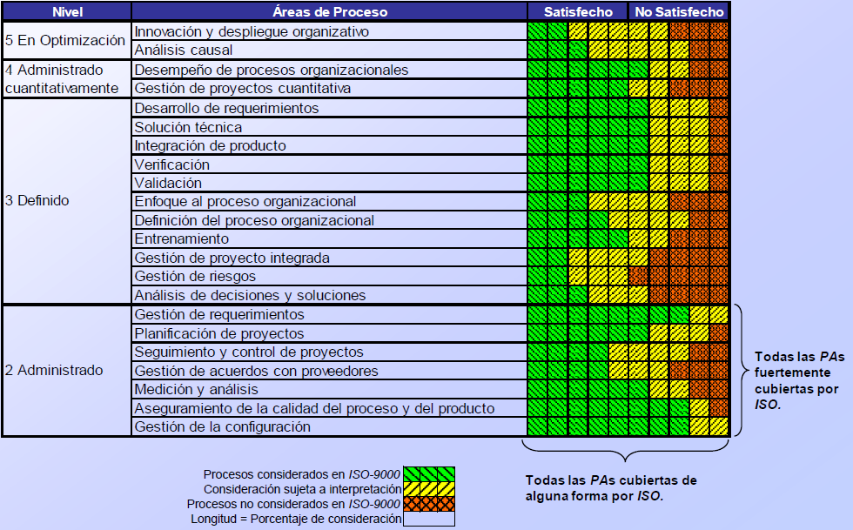
CMMI versus ISO-9001

Slide 24

Resumen - Conceptos aprendidos
Se describió el concepto de calidad
Se describió el concepto de mejora continua
Se describió el ciclo de deming para la mejora continua

